Slide 1
دستورالعمل رسیدگی به اسناد کارپردازی و مروری بر اهم قوانین جاری در دانشگاه
سال 98 تهیه و ارائه:اداره رسیدگی به اسناد مالی دانشگاه علوم پزشکی ایران

Slide 2
اسناد کارپردازی
فرایند خرید :
درخواست جنس از انبار: جنس درانبار موجود باشد صدورحواله انبار
"توسط متقاضی"
جنس در انبار موجود نباشد صدور درخواست خرید(توسط انباردار) فاکتور(انجام خرید) صدور قبض انبار یا صورتجلسه

Slide 3
در این فرایند ،ابتدا توسط متقاضی درخواست جنس از انبار می شود که این درخواست پس از تایید مدیر مرکز به انبار دار داده می شود و چنانچه جنس در انبار موجود باشد ،حواله انبار صادر می شود و جنس با امضای تحویل گیرنده به متقاضی داده می شود و چنانچه جنس در انبار موجود نباشد ، توسط مسئول انبار درخواست خرید صادر می شود که پس از تایید مسئول تدارکات و رییس مرکز، توسط امور مالی تامین اعتبارمی شود.

Slide 4
ویژگیهای درخواست خرید:
در برگه درخواست خرید بایستی که واحد درخواست کننده ،تاریخ،شماره مسلسل،شرح کالا یا خدمت مورد نیاز ، تعداد، امضای صادر کننده (مسئول انبار) ، امضای مسئول واحد( با حکم تفویض اختیار) ، امضای رییس تدارکات ، امضای رییس امور مالی به همراه تامین اعتبار قید گردد.

Slide 5
ویژگیهای صورتحساب فروش:
در صورتحساب یا فاکتور بایستی که سربرگ فروشنده ، شماره مسلسل ، تاریخ،درج نام خریدار،شرح نوع کالا،تعداد، مبلغ فی به ریال،مبلغ کل ،مبلغ به حروف، نشانی و آدرس پستی و تلفن ،مهر و امضای فروشنده ، مهر و امضای خریدارو شماره اقتصادی قید گردد.

Slide 6
توضیحات:
در صورت مخدوش بودن فاکتور صرفا توسط صادر کننده صورتحساب با مهر و امضا ،مورد تایید است .
وجود تصویر گواهی ثبت نام در سامانه ارزش افزوده بر حسب نیاز، لازم می باشد.

Slide 7
ویژگیهای قبض انبار:
در برگه قبض انبار تاریخ ، شماره مسلسل ، نام فروشنده ،کد کالا،شرح کالا،تعداد،واحد،مبلغ فی،مبلغ کل، مهر و امضای مسئول انبار ، امضای تحویل دهنده (کارپرداز) ،امضای رییس تدارکات ،رییس مرکز قیدگردد.

Slide 8
ویژ گی های صورتجلسه:
طبق تبصره ماده 81 آیین نامه در مواردی که کالا در خارج از انبارتحویل می گرددو به انبار وارد نمی شود یا امکان ورود و نگهداری کالا در انبار نمی باشد، با در نظر گرفتن مفاد ماده 80 و 81 ایین نامه مالی معاملاتی اقدام خواهد شد و تحویل گیرنده کالا به جای انبار دار تکالیف مربوط را انجام خواهد داد و رسید یا صورتمجلس مربوط به منزله قبض انبار می باشد که در آن تاریخ،مدت انجام کار،نام فروشنده خدمت، شرح خدمت ، مبلغ حق الزحمه ، تایید ناظر واحد ( قسمت متقاضی) و تایید رییس مرکز درج می شود.

Slide 9
ویژگی های حواله انبار:
در حواله انبار بایستی تاریخ،شماره مسلسل، نام فروشنده، کد کالا، شرح کالا، تعداد، امضای تحویل دهنده( انباردار)، امضای تحویل گیرنده ( واحد متقاضی) و رییس مرکز قید گردد.
بر اساس آیین نامه اموال دولتی ، در موقع شروع بهره برداری از کالا ، برچسب شماره اموال به کالا الصاق می گردد.بنابراین چنانچه کالای تحویلی ،غیر مصرفی و بیشتر از 1/5 درصد حد نصاب معاملات کوچک باشد ،اموالی محسوب می گردد و مهر و شماره اموال توسط مسئول اموال در حواله انبار درج میگردد.
تبصره : مبلغ اعلامی بابت اموال هر ساله توسط وزارت امور اقتصاد و دارایی اعلام می گردد.
رعایت مفاد فصل 6 آیین نامه مالی و معاملاتی اموال و ماشین آلات و تجهیزات در رابطه با بند فوق الزامی است .

Slide 10
الف) در حال حاضر که همزمان با ورود جنس به انبار و صدور قبض انبار ، سندی توسط سیستم حسابداری صادر می شود ، این سند به منزله ایجاد تعهد بوده و درخواست خرید و فاکتور و قبض انبار جزء مدارک مثبته سند میباشد.
ب) همزمان با ارسال جنس به بخش درخواست کننده و صدور حواله انبار، سندی توسط سیستم حسابداری صادر میشود.این سند که شناسایی هزینه در حسابداری می باشد شامل مدارک مثبته ای چون حواله انبار ، درخواست جنس از انبار است.
ج) در زمان پرداخت توسط حسابداری سندی صادر می شود که به موجب حواله ای با دستور پرداخت به فروشنده توسط رییس مرکز ، وجه فاکتور به فروشنده داده می شود و رسید وجه ضمیمه سند می شود.
نکته: کلیه پرداخت ها ی سازمان های دولتی باید از طریق حساب های بانک و یا صدور چک صورت می گیرد.

Slide 11
تبصره: چنانچه پرداخت به فروشنده توسط کارپرداز از طریق تنخواه گردان باشد ،در این سند به جای بانک ، حساب تنخواه گردان کارپرداز کسرمیشود،در این مواقع رسید وجه فروشنده در فاکتور لحاظ می گردد.
لازم به توضیح است به استناد بخشنامه شماره 140/689/د/96 مورخ 96/07/22 چنانچه مبلغ پرداختی مطالبات اشخاص حقیقی یا حقوقی بیش از 50/000/000 ریال باشد ،بایستی ازطریق دریافت شماره حساب بانکی ذینفع و پس از تایید بانک در خصوص حساب مربوطه به حساب های بانکی آنان واریز گردد و فیش واریزی جهت اعلام وصول ضمیمه اسناد گردد.
مصوبه هیئت وزیران در باره ممنوعیت خرید کالاهای خارجی دارای تولید مشابه داخلی ، در کلیه معاملات میبایست مد نظر قرار گیرد( مصوبه شماره 101/687/د مورخ 98/03/26 وزارت بهداشت و درمان و آموزش پزشکی)

Slide 12
مدارک مورد نیاز برای صدور سند وجوه دریافتی از دانشگاه
فیش یا اعلامیه بانک یا صورتحساب بانک
گزارش رابط اعتبارات
سند حسابداری

Slide 13
مدارک لازم برای سند کالای انتقالی بین واحدها
درخواست واحد متقاضی(مقصد)
موافقت واحد تحویل دهنده (مبدا)
مجوز انتقال
حواله واحد مبدا
رسید انبار واحد مقصد
سند حسابداری
توضیح:مجوز انتقال برای کالاهای دارای شرایط اموال از معاونت محترم پشتیبانی دانشگاه الزامی بوده و برای کالاهای مصرفی دستور رییس محترم واحد کافی می باشد

Slide 14
مستندات لازم برای سند کالاهای اهدایی:
صورتجلسه اهدا
ارزش گذاری کالا توسط اداره تدارکات
رسید انبار
سند حسابداری

Slide 15
مدارک مورد نیاز برای اسقاط نمودن اموال (به غیر از خودرو)
درخواست استفاده کننده یا امین اموال
مجوز برابر بخشنامه دانشگاه
قبض انبار اسقاط
سند حسابداری

Slide 16
مدارک لازم برای سند کالاهای مرجوعی ( از انباربه فروشگاه)
سوابق قبض انبار
درخواست ارجاع توسط انباردار
تایید حسابداری
مجوز رییس واحد
رسید فروشگاه
توضیح: حسابداری می بایست وجوه پرداختی به فروشگاه بابت تادیه کالای مرجوعی را کنترل نماید

Slide 17
مدارک لازم برای سند کسر و اضافات انبار
گزارش کمیته انبارگردانی
درخواست واحد
کمیته مالی منتخب هیات امنا
قبض انبار یا حواله انبار بر حسب مورد
سند حسابداری

Slide 18
مدارک لازم جهت صدور سند خرید اقلام مصرفی:
درخواست خرید
فاکتور
قبض انبار
خلاصه اسناد و دستور پرداخت
حواله پرداخت

Slide 19
مدارک لازم جهت تعمیرات جزئی:
درخواست تعمیر
صورتحساب
صورتجلسه
خلاصه اسناد و دستور پرداخت
حواله پرداخت

Slide 20
در مورد فاکتورهای خرید مصرفی و تعمیر و تعویض قطعات کامپیوتری باید به تایید واحدانفورماتیک واحد برسد و در مورد خرید اقلام سرمایه ای تجهیزات کامپیوتری باتایید واحد امار و فناوری اطلاعات دانشگاه انجام میگیرد.
طبق بند 13قسمت الف بخش دوم انضباط مالی دانشگاه، در راستای یکپارچه سازی و هماهنگی سیستمهای مدیریت اطلاعات و نرم افزارهای بیمارستانی و بهداشتی و درمانی، آموزشی، پژوهشی و اداری مالی و هرگونه توسعه و تغییرات ساختاری و یا ارتقاء فنی و اختصاص هزینه در این مورد واحدها مکلفند نسبت به اخذ مجوز های لازم از مدیریت آمار و فناوری اطلاعات دانشگاه برای خریدهای بالای 30/000/000 ریال وتامین اعتبار اقدام نمایند.
تبصره: بیمارستان ها و مراکز آموزشی درمانی مشمول دستوالعمل اداره بیمارستان مستقل میباشند.

Slide 21
ساخت مهرغیرپزشک نیاز به تایید حراست دارد.
در مورد معاملات مربوط به تجهیزات پزشکی ، رعایت بخشنامه شماره115/6842/د/92 مورخ 92/12/25 نیز الزامی است.
به استناد بند 1 قسمت ج بخش دوم انضباط مالی دانشگاه ،خرید اقلام و تجهیزات پزشکی تا سقف 200/000/000 ریال، پس از اخذ مجوز از اداره تجهیزات پزشکی دانشگاه و معاونت غذاو دارو ( به استثنای مراکز آموزشی و درمانی مشمول بیمارستان های مستقل ) امکان پذیر میباشد.
تبصره: بیمارستان های و مراکز آموزشی و درمانی مکلفند در خصوص منابع فیزیکی و تجهیزات بر اساس فصل پنجم دستورالعمل اداره بیمارستان اقدام نمایند.

Slide 22
مدارک مورد نیاز جهت اسناد خرید اقلام سرمایه ای:
درخواست خرید
اخذ مجوز های لازم)تخصیص تملکی مربوطه )
فاکتور
قبض انبار یا صورتجلسه
دستور پرداخت
حواله پرداخت

Slide 23
در رابطه با خرید کالا یا قطعاتی که مبلغ آن بیشتر از 1/5 درصد نصاب معاملات کوچک ( در سال جاری 4/920/000 ریال) باشند حتی اگر کالاهای نصبی باشند و برچسب اموال الصاق نگردد جزء اموال و دارایی ها می باشد .
در رابطه با تعمیرات دارایی های ثابت در صورتیکه هزینه انجام شده منجر به افزایش عمر مفید ، کارایی و بهبود اساسی در کیفیت بازدهی دارایی گردد و به ارزش دارایی اضافه گردد ، اصطلاحا تعمیرات اساسی می باشند و بهای تمام شده آن دارایی اضافه می گردد.
طبق ماده 73 آیین نامه مالی و معاملاتی ،در معاملاتی که تحویل مورد معامله در مدت 15 روز میسر نباشد باید قرارداد منعقد گردد.
در مورد خرید بی سیم و دوربین مدار بسته نیاز به تایید حراست دانشگاه دارد .

Slide 24
مدارک مورد نیاز برای اسناد خرید های ارزی:
درخواست خرید
اصل فاکتور
صورتجلسه تحویل کالا به واحد
قبض انبار
حواله انبار( در صورت نیاز)
گواهی بازرسی
اعلامیه ورود کالا
اعلامیه تامین ارز
اصل تقاضای گشایش اعتبار

Slide 25
10) ثبت سفارش( وزارت بازرگانی)
11)بارنامه
12) بیمه نامه
13) عدل بندی گمرک
14) برگ سبز گمرک
15) صورتجلسه ترک تشریفات
16) صورتجلسه کمیته فنی
17) تصویر پروفرما
18) کپی پیش پرداخت
19) اصل فیش واریزی
20) دستور پرداخت
21) حواله پرداخت در صورت پرداخت

Slide 26
خرید از نماینده انحصاری:
طبق ماده 55 آیین نامه مالی و معاملاتی دانشگاه، چنانچه خرید اموال منقول و غیر منقول، کالا و خدمات و حقوقی که به تشخیص و مسئولیت رییس دانشگاه و یا مقام مجاز از طرف ایشان منحصر به فرد یا انحصاری باشد ، نیازی به استعلام بها یا مناقصه و یا مزایده نمی باشد.
تعیین انحصاری بودن طبق ماده 56 آیین نامه به یکی از روش های زیر می باشد:
اعلان هیئت وزیران برای کالاها و خدماتی که در انحصار دولت بوده و توسط شرکت خاصی ارائه می گردد.
انتشار آگهی عمومی و ایجاب تنها یک متقاضی برای انجام معامله
اعلان نمایندگی انحصاری از طریق کمپانی معتبر
تشخیص رییس دانشگاه در موارد خاص
در زمینه خرید تجهیزات پزشکی، این تاییدیه از طریق سایت اداره کل تجهیزات پزشکی وزارت بهداشت و درمان اخذ می گردد.

Slide 27
تجهیزات پزشکی
مدارک مورد نیاز در خصوص اسناد مربوط به خرید یا تعمیر تجهیزات پزشکی:
درخواست خرید
درخواست خرید در سامانه pmq
تاییدیه مسئول تجهیزات پزشکی واحد
در خصوص مبالغ بالای معاملات کوچک تائیدیه اداره تجهیزات پزشکی دانشگاه
تاییدیه اداره کل تجهیزات پزشکی (imed) ( در خصوص کنترل قیمت و اعتبار فروشنده )
رعایت بخشنامه 135/3617/د/97 مورخ 97/12/12 و نیز 135/2680/د/97 مورخ 97/9/19 و نیز110/19898/د/89 دانشگاه در این خصوص الزامی می باشد .

Slide 28
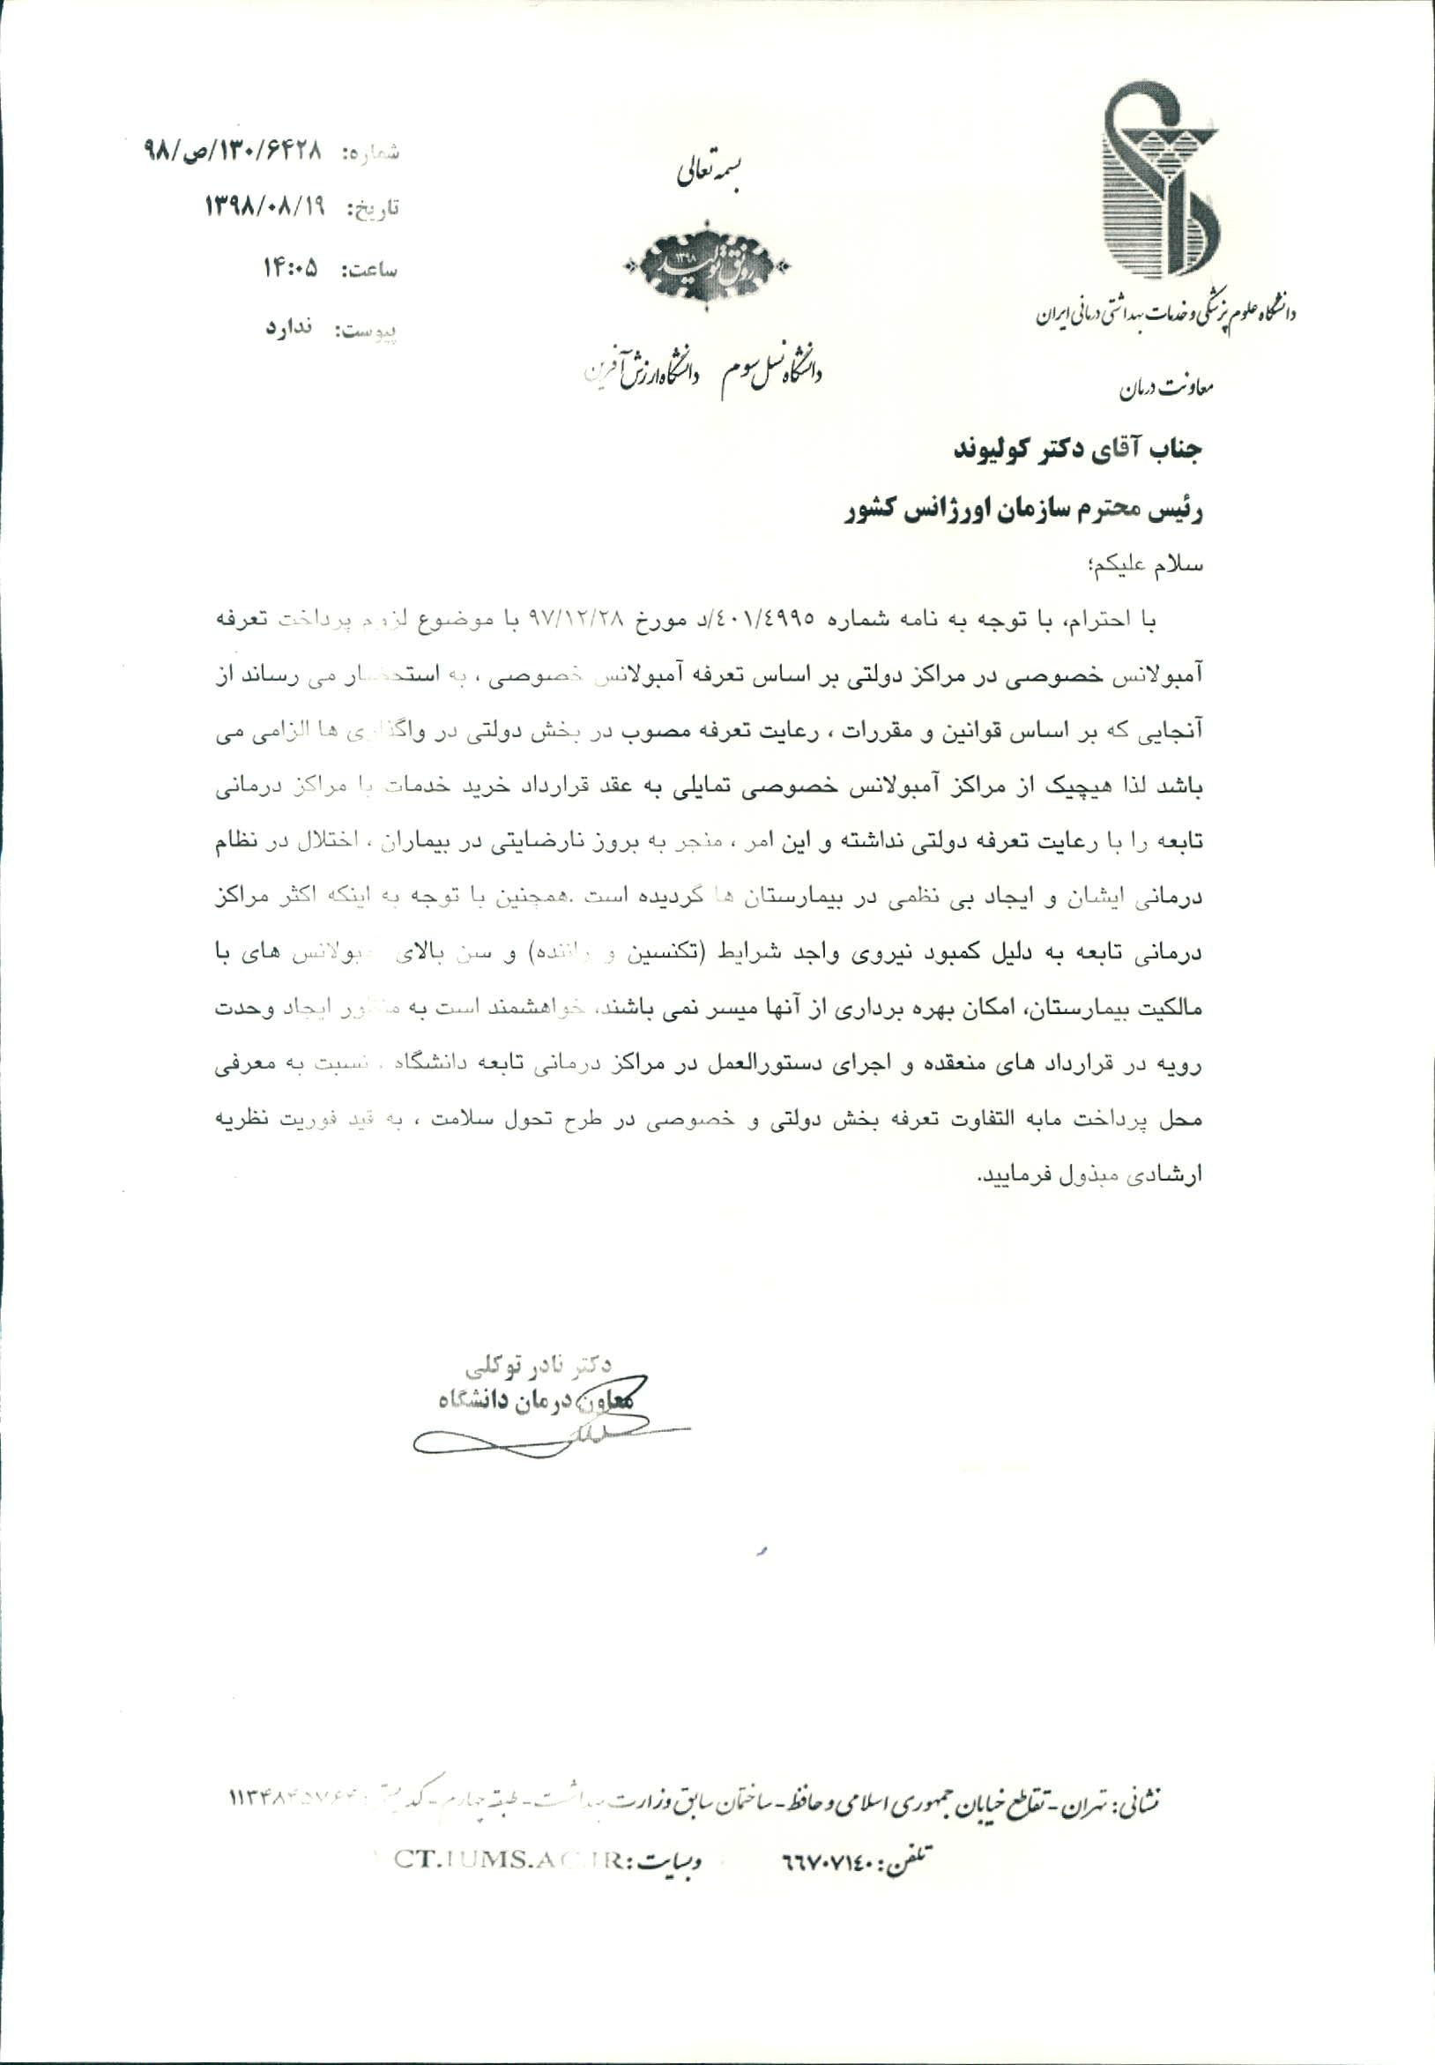
اعمال تعرفه بخش خصوصی در قرارداد های آمبولانس بخش خصوصی

Slide 29
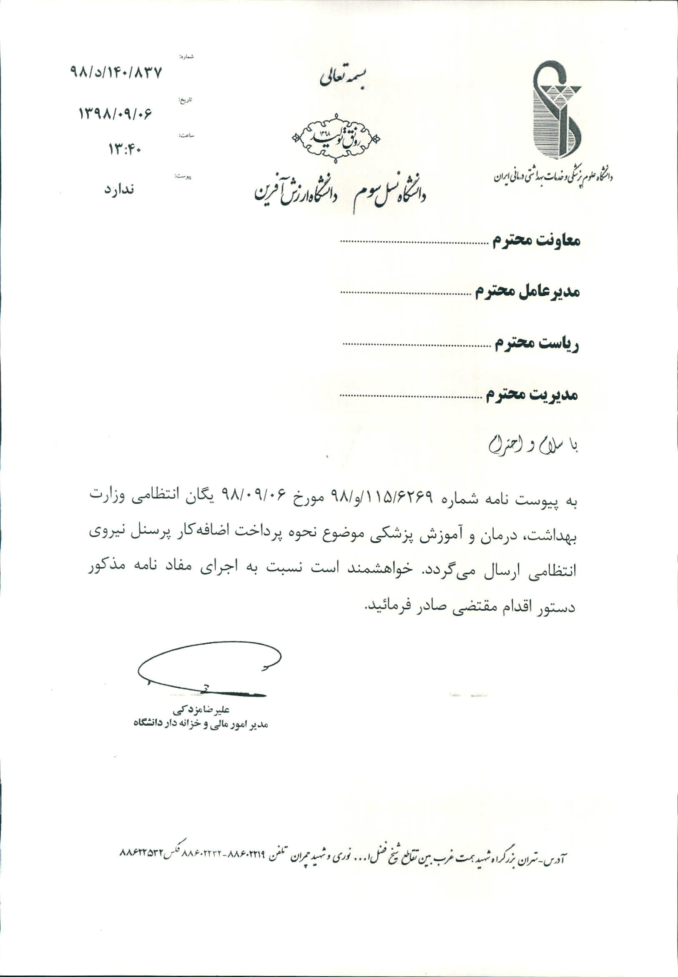
اضافه کار نیروی انتظامی

Slide 32
نحوه افزایش 19/86 درصد قراردادهای دانشگاه
با استناد به صورتجلسه شماره 247 هیئت رئیسه دانشگاه در خصوص تعدیل قراردادهای منعقده در سطح دانشگاه و واحدهای تابعه :
"با توجه به درخواست های متعدد پیمانکاران و طرف های قرارداد دانشگاه علوم پزشکی ایران و واحدهای تابعه آن مبنی بر تعدیل مبلغ قراردادها و با عنایت به افزایش غیر قابل پیش بینی حقوق و مزایا سال 98طبق قوانین کار و سازمان تامین اجتماعی وبخشنامه شورای عالی کاربه شماره 265126مورخ 1397/12/28 این کمیسیون به استناد صورتجلسه فوق العاده هیات امنادانشگاه علوم پزشکی ایران جلسه مورخ 1397/9/14به شرح ذیل اتخاذ تصمیم نمود و مورد تایید هیات رئیسه دانشگاه قرار گرفت :

Slide 33
درخصوص قراردادهای خرید خدمات: نظربراینکه براساس مصوبه هیات امنا چنانچه ضررو زیان ادعا شده از سطح 20%بالاتر باشدلذابا کسرمبلغ 20%از جدول پیوست شماره 1(39/86%)،به مبلغ پیشنهادی طرف قرارداد برای هر نفر نیرویی که به خدمت گرفته است موافقت میگردد.
در خصوص قراردادهای مشارکتی : مقرر گردید درخواستهای پیمانکار مبنی بر تعدیل قراردادها ازسوی کارشناسان منتخب قیمت گذاری دانشگاه تعیین و اعلام گردد.
در خصوص قراردادهای تهیه ،طبخ و توزیع غذا : مقرر گردید بر اساس چهار قلم اصلی مواد اولیه قرارداد( گوشت قرمز،مرغ،برنج و روغن )بر اساس استعلام معاونت توسعه مدیریت و منابع دانشگاه از بانک مرکزی (درصد میانگین تورم سه ماهه)اعمال گردد.

Slide 34
تبصره1: در خصوص حقوق و مزایای نیروی انسانی قراردادهای بند 3همانند بند 1اعمال شود.
تبصره 2 :تاریخ اجرای تعدیلات مورد نظر از تاریخ مصوبه هیات امنا دانشگاه علوم پزشکی ایران مورخ 1397/9/14میباشد.

